Slide 1

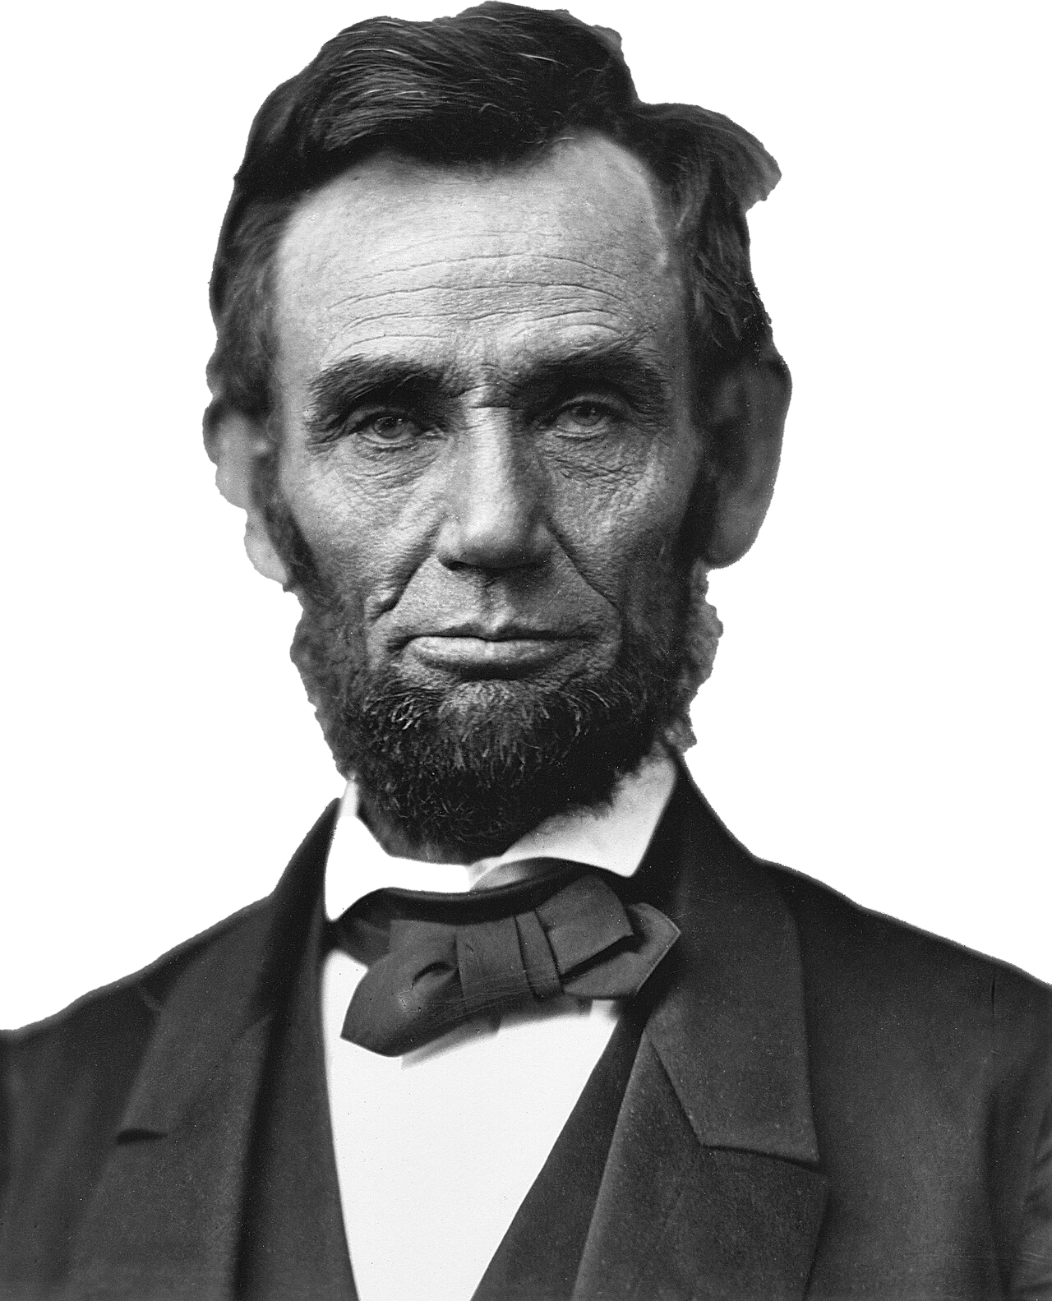
Я повільно ходжу, але ніколи не ходжу назад.
Авраам Лінкольн

Slide 2

10
Геометрія
Урок 15
Розвʼязування типових завдань. Самостійна робота «Паралельність прямої і площини. Паралельність площин»
www.matnova.com.ua
27.09.2023

Slide 3
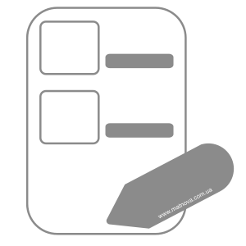










САМОСТІЙНА РОБОТА

Slide 4


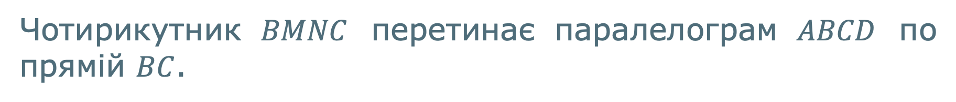
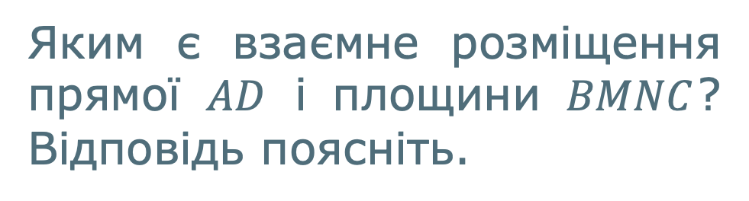

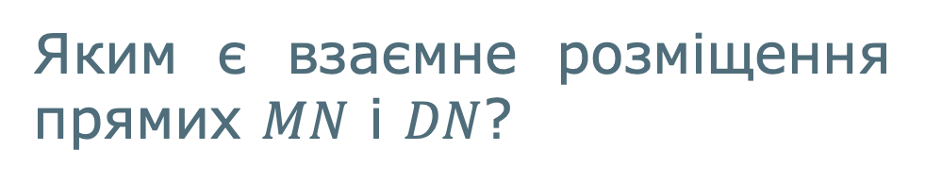



Чотирикутник $BMNC$ перетинає паралелограм $ABCD$ по прямій $BC$.
А
Яким є взаємне розміщення прямих $MN$ і $DN$?
$$M$$
$$N$$
Б
Яким є взаємне розміщення прямої $AD$ і площини $BMNC$? Відповідь поясніть.
$$B$$
$$C$$
$$A$$
$$D$$

Slide 5


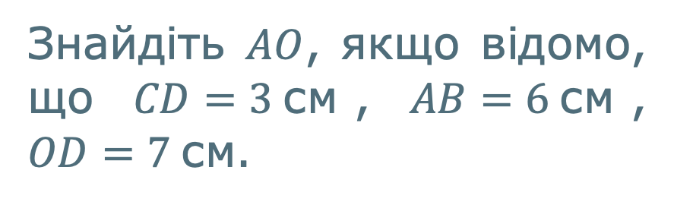
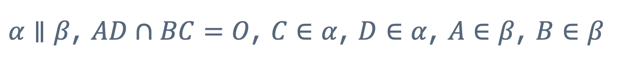





$α∥β$, $AD∩BC=O$, $C∈α$, $D∈α$, $A∈β$, $B∈β$
Знайдіть $AO$, якщо відомо, що $CD=3 \text{см}$, $AB=6 \text{см}$, $OD=7 \text{см}$.
$$C$$
$$α$$
$$D$$
$$O$$
$$β$$
$$A$$
$$B$$

Slide 6



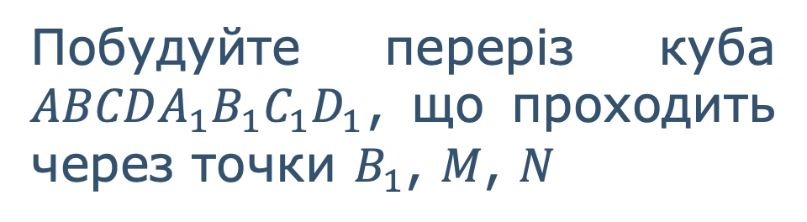







Побудуйте переріз куба $ABCDA_{1}B_{1}C_{1}D_{1}$, що проходить через точки $B_{1}$, $M$, $N$
$$B_{1}$$
$$C_{1}$$
$$A_{1}$$
$$D_{1}$$
$$M$$
$$N$$
$$B$$
$$C$$
$$A$$
$$D$$

Slide 7
Повторити §5
Виконати № 5.29; 5.31; 5.37
О.С. Істер
(2018)
Опрацювати §4, п.30-31
Виконати № 30.16, 31.11
А.Г. Мерзляк
(2018)

